Slide 1
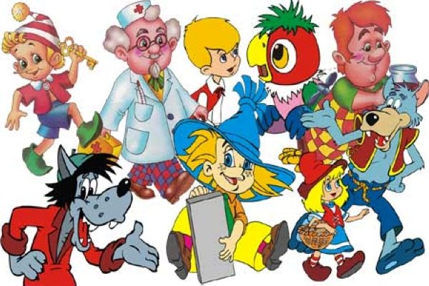
В ГОСТЯХ У СКАЗКИ

Slide 2
Мышка- норушка дом себе нашла, Мышка- норушка добрая была: В доме том в конце концов Стало множество жильцов.

Slide 3
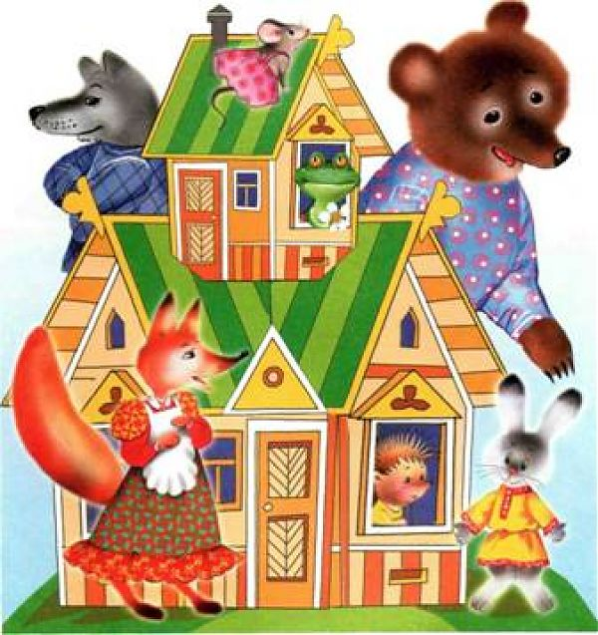
ТЕРЕМОК

Slide 4
Что за сказка: кошка, внучка, Мышь, ещё собака Жучка Деду с бабой помогали, Корнеплоды собирали?

Slide 5
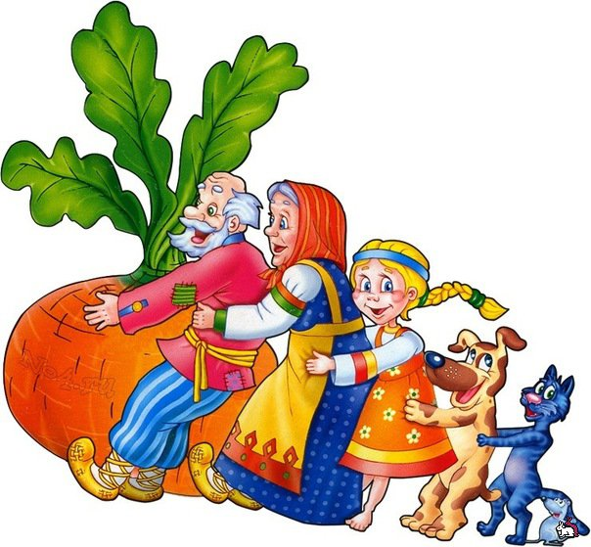
РЕПКА

Slide 6
Лечит бабочек, шмелей,
Лечит птиц он и зверей,
Сквозь очки свои глядит
Добрый доктор …

Slide 7
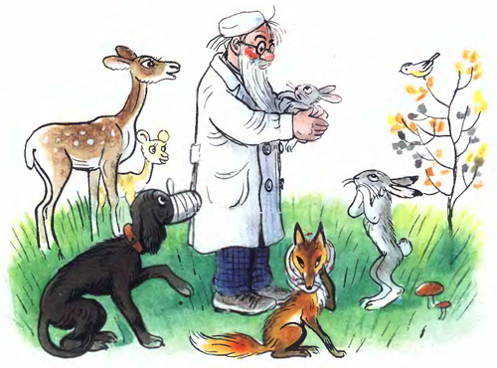
АЙБОЛИТ

Slide 8
Её узнают все по шапочке красной. Однажды ей волк повстречался
опасный.
Он девочку съел бы и не подавился, Но тут дровосек с топором появился.

Slide 9
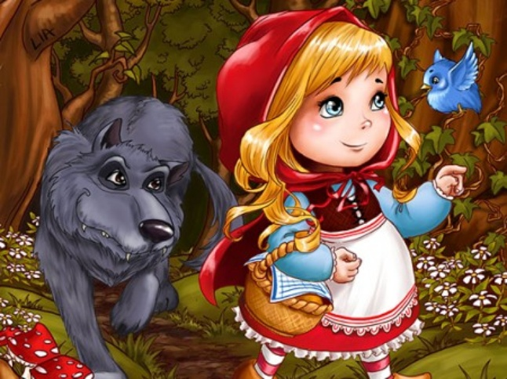
КРАСНАЯ ШАПОЧКА

Slide 10
На сметане мешен, На окошке стужен, Круглый и румяный бок, Покатился…

Slide 11
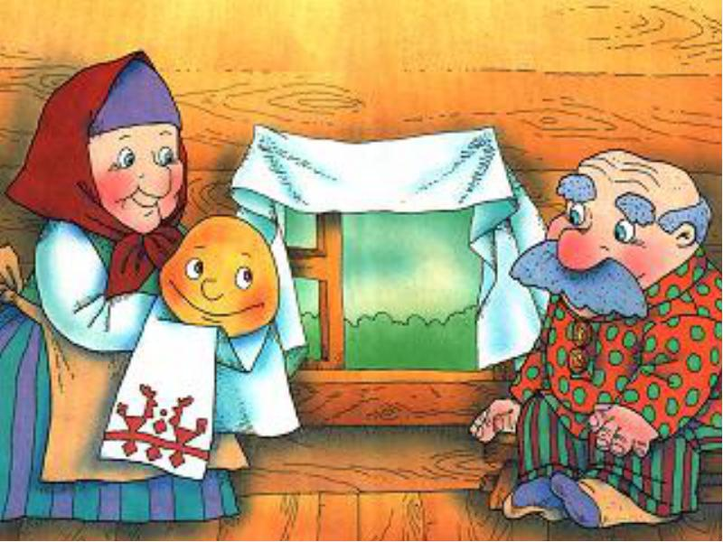
КОЛОБОК

Slide 12
«Нам не страшен серый волк, Серый волк — зубами щелк!» Эту песню пели звонко Три веселых …

Slide 13
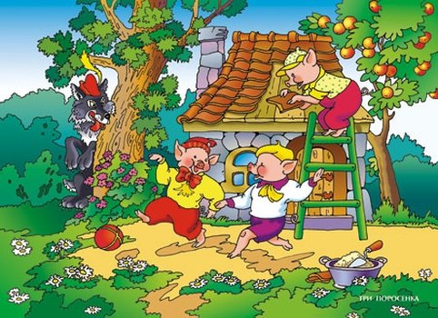
ТРИ ПОРОСЕНКА

Slide 14
Был он сделан из полена, И в каморке с папой жил. А вот нос его, наверно, Самым длинным в мире был.
Была она артисткой Прекрасной, как звезда, От злого Карабаса Сбежала навсегда.

Slide 15
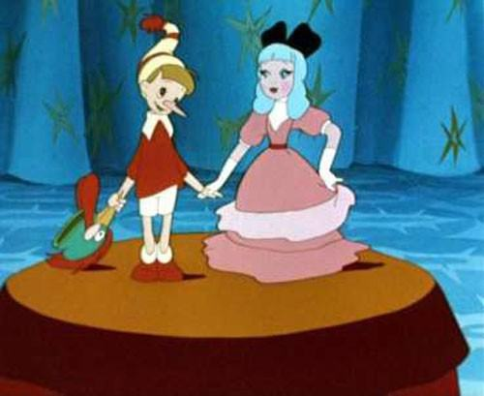
БУРАТИНО И МАЛЬВИНА

Slide 16
Так быстро от принца девица бежала, Что туфельку даже она потеряла.

Slide 17
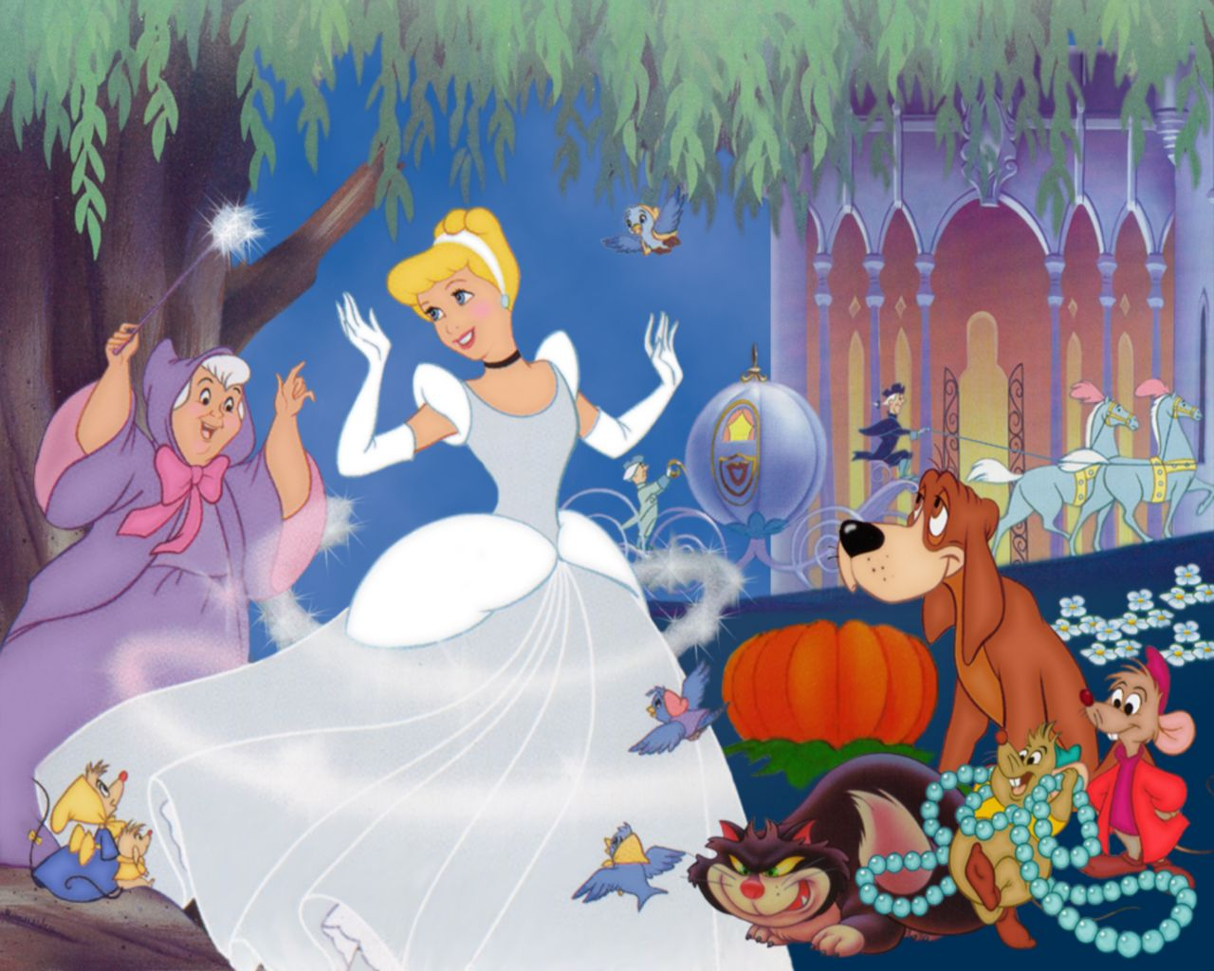
ЗОЛУШКА

Slide 18
Возле леса на опушке
Трое их живет в избушке,
Там три стула и три кружки,
Три кровати, три подушки.
Угадайте без подсказки,
Кто герои этой сказки?

Slide 19
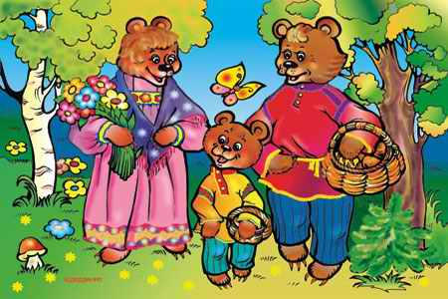
ТРИ МЕДВЕДЯ

Slide 20
Она была подружкой гномов. И вам, конечно же, знакома.

Slide 21
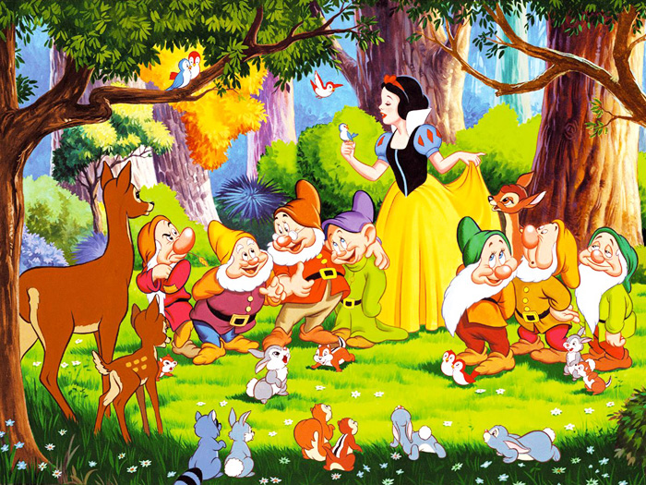
БЕЛОСНЕЖКА

Slide 22
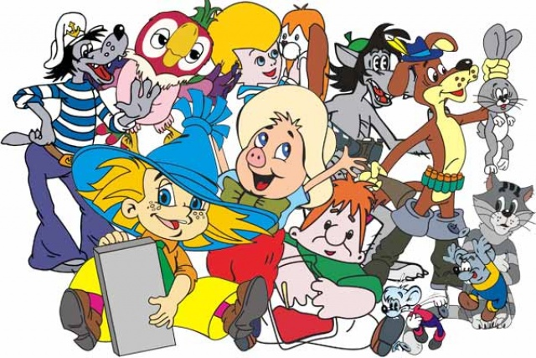
СКАЗОЧНОГО НАСТРОЕНИЯ!

